Slide 1
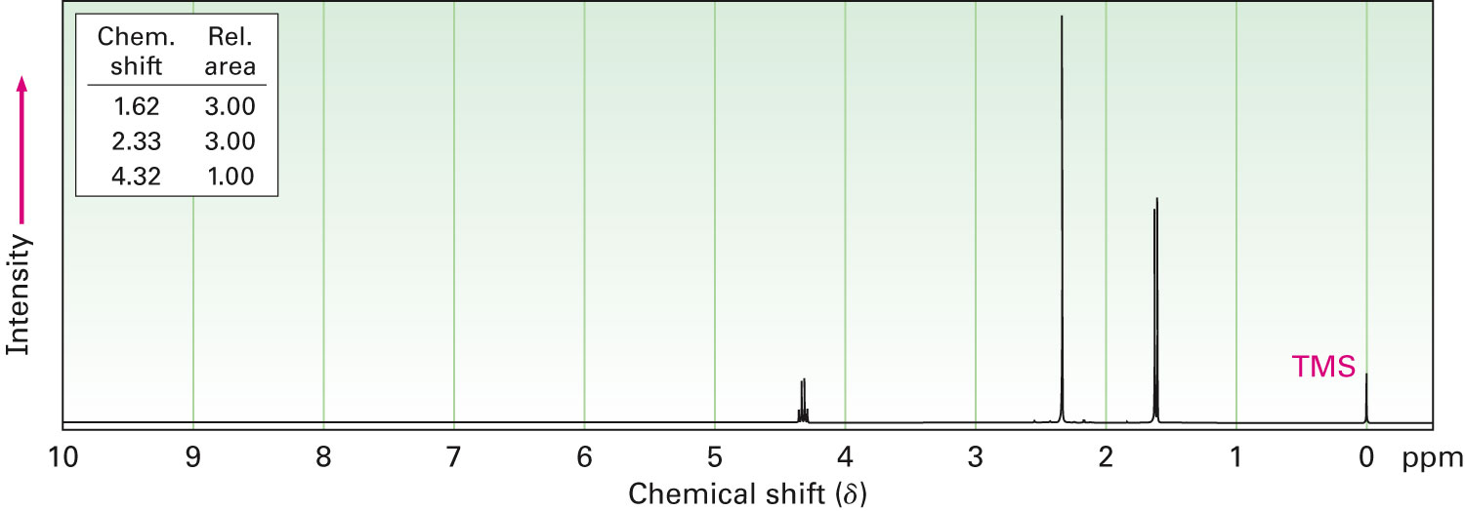
שאלה 31 א: הצע מבנה עבור התרכובת C₄H₇ClO על פי ספקטרום ¹H-NMR
הערה: ספקטרום IR מראה קבוצות פונקציונליות ולפי ספקטרום זה התרכובת מכילה קבוצה קרבונילית.
C₄H₇ClO
IR: 1715 cm⁻¹

Slide 2
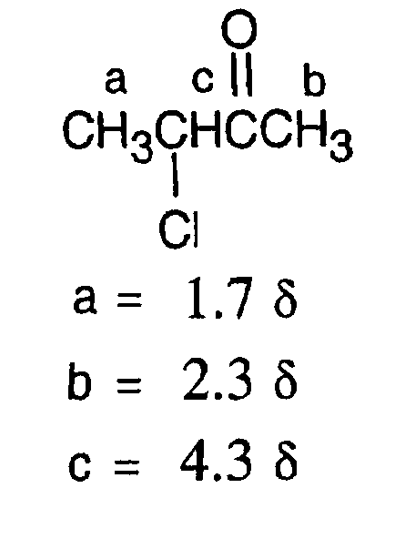
פתרון שאלה 31 א:

Slide 3
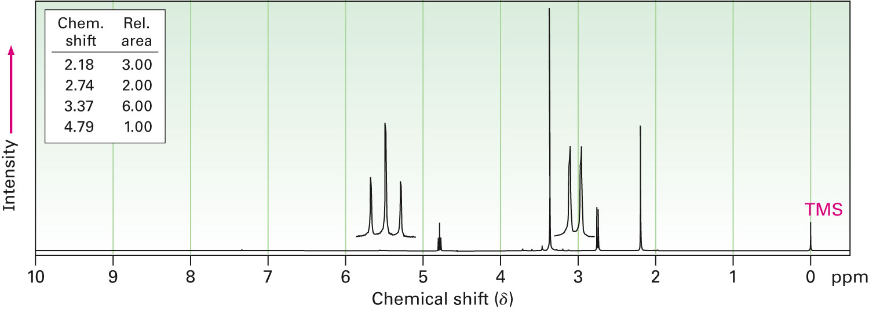
שאלה 31 ב: הצע מבנה עבור התרכובת C₆H₁₂O₃ על פי ספקטרום ¹H-NMR
הערה: ספקטרום IR מראה קבוצות פונקציונליות ולפי ספקטרום זה התרכובת מכילה קבוצה קרבונילית.
C₆H₁₂O₃
IR: 1715 cm⁻¹

Slide 4
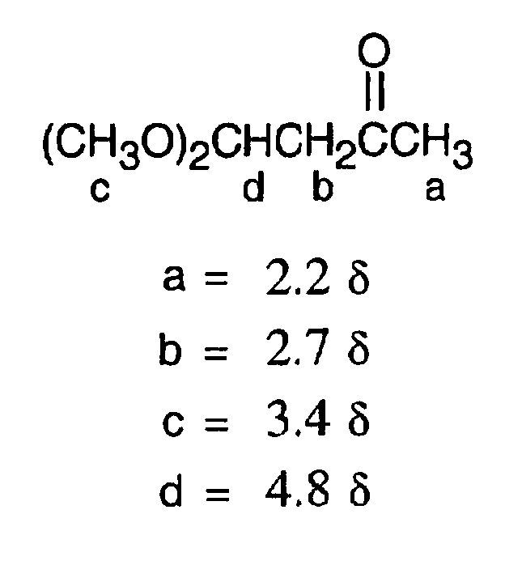
פתרון שאלה 31 ב

Slide 5
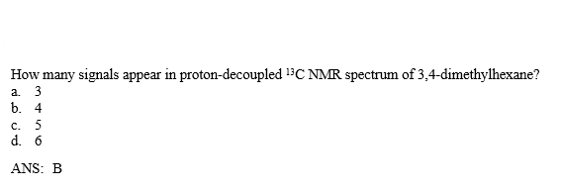
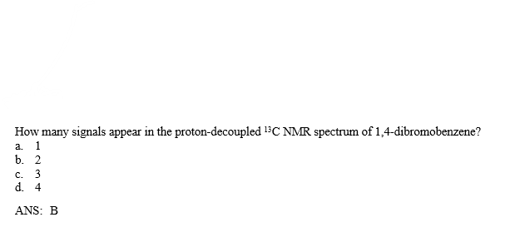
שאלה 32
שאלה 32 א
שאלה 32 ב

